Slide 1
Cenotvorba v sieťových odvetviach, vývoj cien energií pre obdobia rokov 2025-2027, nové príležitosti pre znalcov v odbore elektrotechnika a energetika.
Jozef Holjenčík

Slide 2
Legislatíva
Zákony
Zákon č. 382/2004 Z. z., o znalcoch, tlmočníkoch a prekladateľoch a o zmene a doplnení niektorých zákonov v znení neskorších predpisov.
Vyhláška č. 228/2018 Z. z., ktorou sa vykonáva zákon č. 382/2004 Z. z. o znalcoch, tlmočníkoch a prekladateľov a o zmene a doplnení niektorých zákonov v znení neskorších predpisov.
Vyhláška č. 491/2004 Z. z., o odmenách, náhradách výdavkov a náhradách za stratu času pre znalcov, tlmočníkov a prekladateľov v znení neskorších predpisov.
Vyhláška č. 492/2004 Z. z. o stanovení všeobecnej hodnoty majetku v znení neskorších predpisov.
Zákon č. 160/2015 Z. z. Civilný sporový poriadok.
Zákon č. 161/2015 Z. z. Civilný mimosporový poriadok
Zákon č. 162/2015 Z. z. Správny súdny poriadok .
Zákon č. 301/2005 Z. z. Trestný poriadok v znení neskorších predpisov.
Zákon č. 300/2005 Z. z. Trestný zákon v znení neskorších predpisov.
Zákon č. 71/1967 Zb. o správnom konaní (správny poriadok) v znení neskorších predpisov.
Zákon č. 18/2018 Z. z. o ochrane osobných údajov a o zmene a doplnení niektorých zákonov.
Zákon č. 185/2018 Z. z. Autorský zákon v znení neskorších predpisov.
Zákon č. 513/1991 Zb. Obchodný zákonník v znení neskorších predpisov.
Zákon č. 431/2002 Z. z. o účtovníctve v znení neskorších predpisov.
Zákon č. 39/2015 Z. z. o poisťovníctve a o zmene a doplnení niektorých zákonov v znení neskorších predpisov.
Zákon č. 69/2018 Z. z. o kybernetickej bezpečnosti a o zmene a doplnení niektorých zákonov v znení neskorších predpisov.
Zákon č. 45/2011 Z. z. o kritickej infraštruktúre v znení neskorších predpisov.
Zákon č. 452/2021 Z. z. o elektronických komunikáciách v znení neskorších predpisov.
Vyhláška č. 492/2022 Z. z. Vyhláška Národného bezpečnostného úradu, ktorou sa ustanovujú znalostné štandardy v oblasti kybernetickej bezpečnosti.
Vyhláška č. 493/2022 Z. z. Vyhláška Národného bezpečnostného úradu o audite kybernetickej bezpečnosti .
Tento poriadok v oblasti znaleckej činnosti odkazuje na CSP.
Nenachádza sa v učebných osnovách; čo sa z neho bude prednášať znalcom?
Vyhláška č. 179/2020 Z. z. , ktorou sa ustanovuje spôsob kategorizácie a obsah bezpečnostných opatrení informačných technológií verejnej správy, nie je potrebná?
Vyhláška č. 362/2018 Z. z., ktorou sa ustanovuje obsah bezpečnostných opatrení, obsah a štruktúra bezpečnostnej dokumentácie a rozsah všeobecných bezpečnostných opatrení; tiež, nie je potrebná?

Slide 3
Legislatíva - pokračovanie
Zákon č. 124/2006 Z. z. o bezpečnosti a ochrane zdravia pri práci a o zmene a doplnení niektorých zákonov.
Zákon č. 250/2012 Z. z. o regulácií v sieťových odvetviach
Zákon č. 251/2012 Z. z. o energetike a o zmene a doplnení niektorých zákonov.
Zákon č. 657/2004 Z. z. o tepelnej energetike v znení neskorších predpisov.
Zákon č. 157/2018 Z. z. o metrológii a o zmene a doplnení niektorých zákonov.
Zákon č. 309/2009 Z. z. o podpore obnoviteľných zdrojov energie a vysoko účinnej kombinovanej výroby a o zmene a doplnení niektorých zákonov.
Zákon č. 321/2014 Z. z. o energetickej efektívnosti a o zmene a doplnení niektorých zákonov v znení neskorších predpisov.
Zákon č. 364/2004 Z. z. o vodách a o zmene zákona Slovenskej národnej rady č. 372/1990 Zb. o priestupkoch v znení neskorších predpisov (vodný zákon).
NARIADENIE EURÓPSKEHO PARLAMENTU A RADY (EÚ) 2019/943 z 5. júna 2019 o vnútornom trhu s elektrinou.
NARIADENIE EURÓPSKEHO PARLAMENTU A RADY (EÚ) 2019/942 z 5. júna 2019 o zriadení Agentúry Európskej únie pre spoluprácu regulačných orgánov v oblasti energetiky.
NARIADENIE EURÓPSKEHO PARLAMENTU A RADY (EÚ) 2019/941 z 5. júna 2019 o pripravenosti na riziká v sektore elektrickej energie a o zrušení smernice 2005/89/ES.
NARIADENIE EURÓPSKEHO PARLAMENTU A RADY (EÚ) 2018/1999 z 11. decembra 2018 o riadení energetickej únie a opatrení v oblasti klímy, ktorým sa menia nariadenia EP a R (ES) č. 663/2009 a (ES) č. 715/2009, smernice EP a R 94/22/ES, 98/70/ES, 2009/31/ES, 2009/73/ES, 2010/31/EÚ, 2012/27/EÚ a 2013/30/EÚ, smernice Rady 2009/119/ES a (EÚ) 2015/652 a ktorým sa zrušuje nariadenie EP a R (EÚ) č. 525/2013.
NARIADENIE KOMISIE (EÚ) č. 2195/2017 z 23. novembra 2017, ktorým sa stanovuje usmernenie usmernenie o zabezpečovaní rovnováhy v elektrizačnej sústave.
NARIADENIE KOMISIE (EÚ) č. 2196/2017 z 24. novembra 2017, ktorým sa stanovuje sieťový predpis o stavoch núdze a obnovy prevádzky v sektore elektrickej energie.
NARIADENIE EURÓPSKEHO PARLAMENTU a RADY (EÚ) 2017/1938 z 25. októbra 2017 o opatreniach na zaistenie bezpečnosti dodávok plynu a zrušení nariadenia (EÚ) č. 994/2010.
NARIADENIE KOMISIE (EÚ) č. 1485/2017 z 2. augusta 2017, ktorým sa stanovuje usmernenie pre prevádzkovanie elektrizačnej prenosovej sústavy.
NARIADENIE KOMISIE (EÚ) č. 459/2017 zo 16. marca 2017, ktorým sa stanovuje sieťový predpis o mechanizmoch prideľovania kapacity v plynárenských prepravných sieťach a ktorým sa zrušuje nariadenie (EÚ) č. 984/2013.
NARIADENIE KOMISIE (EÚ) č. 460/2017 zo 16. marca 2017, ktorým sa stanovuje sieťový predpis o harmonizovaných štruktúrach taríf za prepravu plynu.
NARIADENIE KOMISIE (EÚ) č. 1719/2016 z 26. septembra, ktorým sa stanovuje usmernenie pre prideľovanie dlhodobých kapacít.
NARIADENIE KOMISIE (EÚ) č. 1447/2016 z 26. augusta 2016, ktorým sa stanovuje sieťový predpis o požiadavkách na pripojenie sietí jednosmerného prúdu vysokého napätia a jednosmerne pripojených jednotiek parku zdrojov do elektrizačnej sústavy.
NARIADENIE KOMISIE (EÚ) č. 1388/2016 zo 17. augusta 2016, ktorým sa stanovuje sieťový predpis pre pripojenie odberateľov do elektrizačnej sústavy.
NARIADENIE KOMISIE (EÚ) č. 631/2016 zo 14. apríla 2016, ktorým sa stanovuje sieťový predpis pre požiadavky na pripojenie výrobcov elektriny do elektrizačnej sústavy.

Slide 4
Legislatíva pokračovanie
Vyhláška Ministerstva práce, sociálnych vecí a rodiny Slovenskej republiky č. 508/2009 Z. z., ktorou sa ustanovujú podrobnosti na zaistenie bezpečnosti a ochrany zdravia pri práci s technickými zariadeniami tlakovými, zdvíhacími, elektrickými a plynovými a ktorou sa ustanovujú technické zariadenia, ktoré sa považujú za vyhradené technické zariadenia v znení neskorších predpisov.
Vyhláška Úradu pre reguláciu sieťových odvetví č. 24/2013 Z. z. ktorou sa ustanovujú pravidlá pre fungovanie vnútorného trhu s elektrinou a pravidlá pre fungovanie vnútorného trhu s plynom v znení neskorších predpisov.
Vyhláška Ministerstva hospodárstva SR č. 240/2016 Z. z. ktorou sa ustanovuje teplota teplej úžitkovej vody na odbernom mieste, pravidlá rozpočítavania množstva tepla dodaného v teplej úžitkovej vode a rozpočítavania množstva tepla.
Vyhláška Ministerstva hospodárstva SR č. 292/2012 Z. z. ktorou sa ustanovuje spôsob výpočtu škody spôsobenej neoprávneným odberom elektriny.
Vyhláška Ministerstva hospodárstva SR č. 449/2012 Z. z. ktorou sa ustanovuje spôsob výpočtu škody spôsobenej neoprávneným odberom plynu.
A INÉ

Slide 5
Ceny v sieťových odvetviach
Sieťovými odvetviami sú podľa zákona č. 250/2012 Z.z.
1. elektroenergetika,
2. plynárenstvo,
3. tepelná energetika,
4. vodné hospodárstvo,

Slide 6
Všeobecne
Základný vzorec pre cenotvorbu je
PV = PN + O + PZ (+/-) ostatné položky
PZ = RAB x WACC
kde
PV povolený výnos
PZ primeraný zisk
O odpisy
RAB = Regulovaná báza aktív.
WACC Miera výnosnosti kapitálu (V EU sa pohybuje v intervale od 5 do 10 %, v SR je 5,3%)
Hodnota RAB sa stanovuje podľa vyhl. MS SR č. 492/2004 Z. z., zákona č. 250/202 Z. z., 251/2012 Z. z. a č. 309/2009 Z. z. a vyhlášok vydávaných Úradom pre reguláciu sieťových odvetví (ďalej len URSO).

Slide 7
Vývoj cien elektriny

Slide 8
Skladba ceny elektriny
Cena elektriny sa skladá z troch prvkov
KOMODITA
PRENOS a DISTRIBÚCIA (vrátane strát)
OSTATNÉ (TPS, NJF,Spotrebná daň)

Slide 9
Energetický mix SR

Slide 10
Vývoj cien plynu

Slide 11
Plynárenská infraštruktúra EU
ROK | INŠTALOVANÁ KAPACITA LNG
2020 | 134,17 bcm
2022 | 167,13 bcm
2026 | 321,55 bcm
Rozšírenie kapacity existujúcich terminálov o 60,48bcm
Kapacita terminálov vo výstavbe 7,94bcm
Kapacita plánovaných terminálov 86 bcm
ROK | INŠTALOVANÁ KAPACITA PLYNOVODOV | INŠTALOVANÁ KAPACITA BEZ PLYNOVODOV Z RUSKA | INŠTALOVANÁ KAPACITA S PLYNOVODMI KTORÉ VEDÚ CEZ UKRAJINU
2020 | 407,7bcm | 198,7 bcm | 319,7 bcm
2022 | 407,7bcm | 198,7 bcm | 319,7 bcm
2026 | 407,7bcm | 198,7 bcm | 319,7 bcm
ROK | TECHNICKÁ KAPACITA EÚ S PLYNOVODMI Z RUSKA | TECHNICKÁ KAPACITA EÚ BEZ RUSKÝCH PLYNOVODOV | TECHNICKÁ KAPACITA S PYNOVODMI KTORÉ VEDÚ CEZ UKRAJINU | REÁLNA SPOTREBA EÚ
2020 | 541,87 | 332,87 | 453,87 | 392,8bcm
2022 | 574,83 bcm | 365,83 | 486,83 | pribl.412,5 bcm
2026 | 729,25 bcm | 520,25 | 641,25 | -
ZDROJE: GIE LNG Map,ENTSOG Transparency platform,www.energy.ec.eU,ceer report 2022,Project (turkstream.info,MEDGAZ website, Maghreb-Europe gas pipeline (MEG), European Parliament ,International transport - Eni S.p.A. Factbook 2013,Hydrocarbons Technology,cere analysis,https://www.nord-stream.com,Baltic Pipe - Gas Infrastructure EuropeGas Infrastructure Europe (gie.eu),Gassco,Gas Transit Pipeline System (gaz-system.pl),Parliamentary question | Maghreb-Europe gas pipeline (MEG) | E-004956/2021 | European Parliament (europa.eu)

Slide 12
Pôvod plynu v EU
Nórsko: 30,3 %, 87,8 mld. m3
Spojené štáty: 19,4 %, 56,2 mld. m3
Severná Afrika: 14,1 %, 41,0 mld. m3
Rusko (plynovod): 8,7 %, 25,1 mld. m3
Rusko (LNG): 6,1 %, 17,8 mld. m3
Spojené kráľovstvo: 5,7 %, 16,6 mld. m3
Katar: 5,3 %, 15,5 mld. m3
ostatní dodávatelia: 10,3 %, 29,9 mld. m3
Zdroj: Európska komisia na základe informácií od ENTSO-G a Refinitiv
Spotreba:
Viac ako 30 % sa využíva na výrobu elektriny a tepla, 25,5 % sa využíva v domácnostiach, 24,1 % v priemysle a 11,2 % v odvetví služieb. Ostatné energetické a neenergetické využitie predstavuje takmer 7 %.

Slide 13
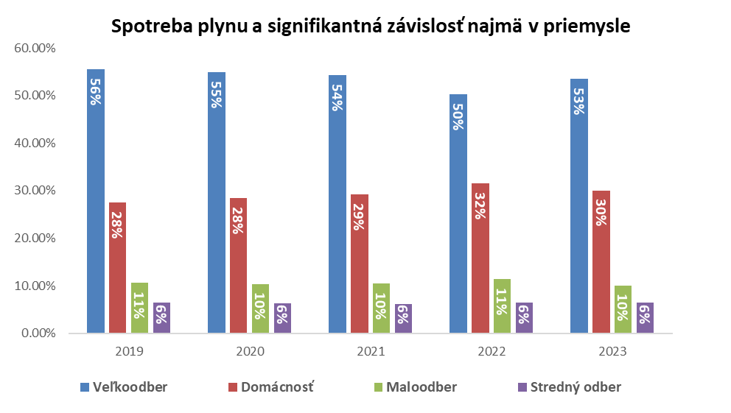
Spotreba plynu
P na Slovensku 2023

Slide 14
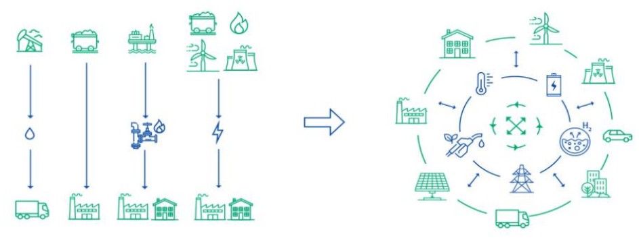
Stratégia EÚ pre integráciu energetického systému: júl 2020
Súčasný systém
Jednosmerné toky energie
Budúci integrovaný EÚ systém
Sektorová integrácia znamená prepojenie rôznych nosičov energie – elektriny, tepla, chladu, plynu, pevných a kvapalných palív – medzi sebou navzájom a so sektormi konečného použitia, ako sú budovy, doprava alebo priemysel. Mobilizácia investícií do kľúčových čistých technológií a hodnotových reťazcov s dopadom na celé hospodárstvo.

Slide 15
AAK Ako ďalej EU
ciele EU
Podľa odhadov je treba do sietí investovať 584 miliárd eur ročne do roku 2030, aby sa naplnili zelené ciele. Väčšina peňazí by mala pochádzať zo súkromných zdrojov alebo sieťových poplatkov v cene elektriny (Zhruba 40 % distribučných sietí v Európe je starších než 40 rokov)
Ambiciózne ciele EÚ:
2050: uhlíková neutralita
2040: 90%
2030: 42,5%
2022: 23%
17,5
Napĺňanie týchto cieľov EU, negatívne dopadne na konkurencieschopnosť priemyslu a prehĺbia energetickú chudobu!!!

Slide 16
AAK Ako ďalej EU
ciele EU
Nariadenie o infraštruktúre pre alternatívne palivá (AFIR) – problémy.
Nariadenie a ciele v ňom definované nie sú v deklarovaných lehotách dosiahnuteľné.
Budú mať výrazne negatívny vplyv na ceny elektriny pre všetkých koncových odberateľov.
Už v súčasnej dobe niektoré krajiny prehodnocujú masívnu podporu elektromobility.
EU sa koncepčne nezaoberá problematikou likvidácie batérií a ich vplyvu.
Napriek tomu sa vodík javí ako potenciálna perspektíva rozvoja

Slide 17
AAK Ako ďalej EU
ciele EU
Jadrová energia ako jeden z nástrojov na dosiahnutie ambicióznych plánov EU
Marec 2023 EK navrhla reformy trhu s elektrinou v rámci Net-Zero Industry Act s cieľom rozšíriť výrobu čistých technológií v EÚ ako súčasť prechodu na čistú energiu. V rámci „pokročilých technológií“ boli malé modulárne reaktory (SMR) spomenuté ako jedna z technológií, ktoré by mohli významne prispieť k dekarbonizácii.
Október 2023 EK súhlasila so zahrnutím existujúcich jadrových elektrární do reforiem trhu s elektrickou energiou. ČŠ môžu uplatňovať rozdielové zmluvy (CfD) na investície zamerané na predĺženie prevádzkovej životnosti existujúcich elektrární
Jadrová energia s kapacitou 413 gigawattov (GW) v 32 krajinách prispieva k obom cieľom tým, že sa ušetrí 1,5 gigatonám (Gt) globálnych emisií a 180 miliárd kubických metrov globálneho dopytu po plyne ročne
EK uznáva potenciálny príspevok malých modulárnych reaktorov pri dosiahnutí cieľov európskych krajín v oblasti zelenej energie a klímy a minulý mesiac oficiálne spustila Európsku priemyselnú alianciu pre malé modulárne reaktory

Slide 18
Perspektívy
Overovanie primeranosti nákladov súvisiacich s regulovanými činnosťami.
Znalecký posudok pre preukázanie nároku na úľavu z TSS
Znalecký posudok pre preukázanie nároku na úľavu z TPS
Preukázanie splnenia podmienok podpory po modernizácii a rekonštrukcii zariadenia na výrobu elektriny z OZE a VUKVET
Overenie správnosti spôsobu merania vyrobenej elektriny na svorkách zariadenia na výrobu elektriny podľa §4 ods. 3 zákona č. 309/2009 Z. z.
Ostatné ustanovenia najmä:
Stanovenie hodnoty RAB pre elektroenergetiku, teplárenstvo, plynárenstvo a vodné hospodárstvo

Slide 19
Vyhlášky
Vyhláška Úradu pre reguláciu sieťových odvetví č. 246/2023 Z. z., ktorou sa ustanovuje cenová regulácia vybraných regulovaných činností v elektroenergetike § 16 ods. 1 písm. e) - RAB_{ST,t,} je schválená alebo určená hodnota regulačnej bázy aktív v eurách na rok t a rovná sa hodnote majetku²⁸) využívaného na regulovanú činnosť prevádzkovateľa prenosovej sústavy bez dispečerskej činnosti, okrem majetku, ktorý vznikne z investícií do aktív odsúhlasených úradom podľa § 5 ods. 1 písm. c) a d) v rámci cenového konania, a vypočíta sa podľa vzorca...
§ 25 ods. 3 písm. e) - RAB_{HN,ST,t} je schválená alebo určená hodnota regulačnej bázy aktív na príslušnej napäťovej úrovni v eurách a sa rovná hodnote majetku²⁸) regulačnej bázy aktív nevyhnutne súvisiacej s regulovanou činnosťou na rok t, nezahŕňajúca majetok, ktorý vznikol z investícií do aktív odsúhlasených úradom podľa § 5 ods. 1 písm. c) a d) v rámci cenového konania a vypočíta sa podľa vzorca...
Vyhláška Úradu pre reguláciu sieťových odvetví č. 451/2022 Z. z., ktorou sa ustanovuje cenová regulácia vybraných regulovaných činností v plynárenstve
§ 12 ods. 2 písm. j) druhý bod - M_{vých} je východisková schválená alebo určená hodnota regulačnej bázy aktív v eurách, ktorá sa rovná všeobecnej hodnote majetku²⁸) nevyhnutne používaného výhradne na regulovanú činnosť k 31. decembru 2021 predstavujúca majetok, ktorý je financovaný zo zdrojov Európskej únie alebo iných grantov a štátnych podpôr.
§ 12 ods. 4 - Regulačná báza aktív RAB pre prevádzkovateľa distribučnej siete, ktorý distribuuje plyn distribučnou sieťou, do ktorej je pripojených menej ako 100 000 odberateľov, je hodnota aktív slúžiaca výhradne na vykonávanie regulovaných činností, ktorá sa určí ako suma zostatkovej ceny hmotného majetku a nehmotného majetku podľa prílohy č. 15 a nájomného podľa § 4 ods. 1 písm. g), alebo na základe znaleckého posudku na stanovenie všeobecnej hodnoty zariadení prevádzkovateľa distribučnej siete slúžiacich výhradne na výkon regulovanej činnosti k 31. decembru 2021 podľa osobitného predpisu.²⁸).

Slide 20
Témy na zamyslenie
Podnikatelia – priemyselné podniky:
Aký je obsah CO2 v atmosfére 0,041%
Zodpovedal niekto čo bolo skôr či otepľovanie atmosféry, alebo zvýšený podiel CO2?
Zamyslel sa niekto nad skutočnosťou koľko sa uvoľnilo CO2 do atmosféry počas obdobia „Covid-19“?
Prečo sa zaviedol trh s emisnými povolenkami? Komu to prospieva? Tento nezmyselný obchod je potrebné prehodnotiť.
V EU sa vyvíja nepochopiteľný tlak na výrobu energií z OZE a často sme svedkami vyhlásení, že energia z OZE je lacná. V SR sú priemerné výrobné náklady napr. z FVE sú na úrovni cca 84 EUR/MWh, z veternej energie cca 109 EUR/MWh, z biomasy(bioplyn) cca 150 EUR/MWh,
Elektrina vyrobená z jadrovej energie sa vyrobí za cca 50 EUR/MWh.
Je potrebné a užitočné prehodnotiť ciele EU ale hlavne skutočne zodpovedne a nie tendenčne vyhodnotiť cykly zmien klímy na zemi a aký vplyv má na tieto cykly ľudská činnosť. Je tento vplyv zásadný???
Je „zelená energia“ skutočne zelená?
Je vodík naozaj zelený aj keď je vyrobený z FVE?

Slide 21
Ďakujem za pozornosť
Jozef Holjenčík

